Slide 1
Sistemas Distribuídos
A descentralização e os Sistemas Paralelos

Slide 2
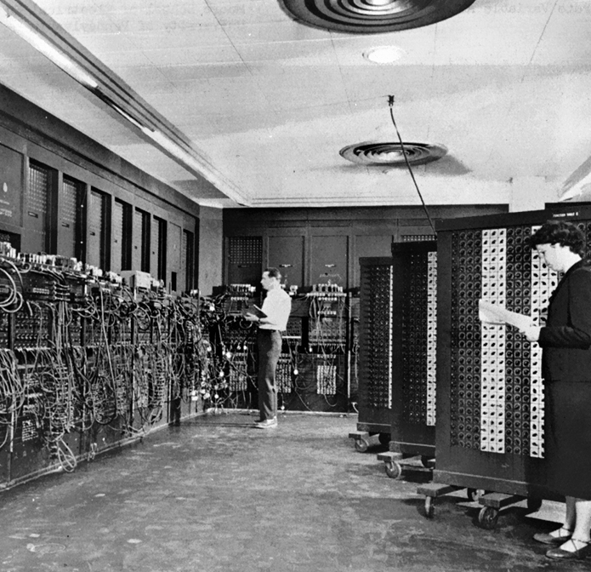
Evolução dos Sistemas Distribuídos
A primeira geração: As Válvulas (1945 até 1955)
Motivado pela Segunda Guerra Mundial iniciada em 1939.
Grande número de pessoas para operar.
As válvulas eram utilizadas para passagem de corrente elétrica entre todo o circuito da máquina, logo, a queima de uma válvula poderia atrapalhar todo o processo de execução do cálculo.
Dica: Assistam ao filme “O Jogo da Imitação” que conta a história de Allan Turing, o pai da idade moderna da computação.
Na imagem é mostrado o Computador ENIAC criado na década de 1940 com a arquitetura em válvulas.
Notes:
1) O interesse em computadores digitais iniciou antes mesmo da década de 40 através do inglês Charles Babbage (1791-1871). Mas, o interesse por computadores digitais aumentou exponencialmente na Segunda Guerra Mundial iniciada em 1939. Assim, o primeiro computador digital foi construído com 300 válvulas pelo professor John Atanasoff e seu aluno Clifford Berry na Universidade de Iowa.
2)

Slide 3
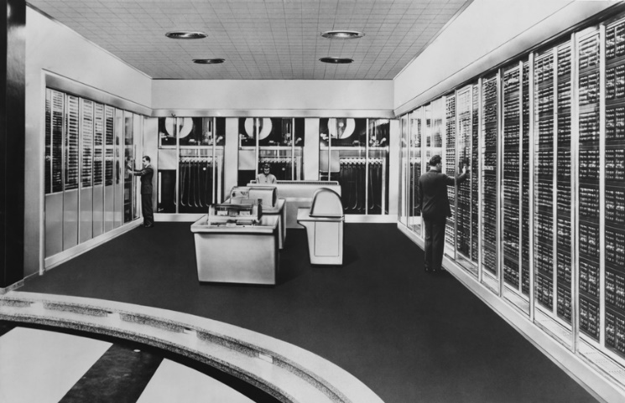
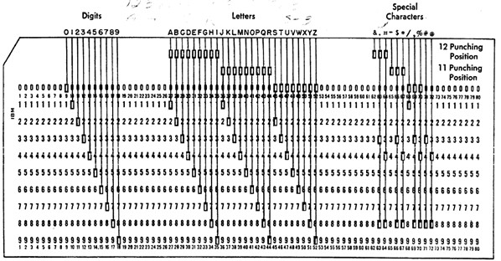
Evolução dos Sistemas Distribuídos
A segunda geração: Os Transistores e os Sistemas em Batch (1955 até 1965)
Redução do tamanho dos computadores.
Os papéis e responsabilidades de quem projetava, programava, operava e fazia as manutenções foram .
Programas escritos em cartões perfurados
Ociosidade dos operadores enquanto os Cartões eram lidos.
Notes:
1) O interesse em computadores digitais iniciou antes mesmo da década de 40 através do inglês Charles Babbage (1791-1871). Mas, o interesse por computadores digitais aumentou exponencialmente na Segunda Guerra Mundial iniciada em 1939. Assim, o primeiro computador digital foi construído com 300 válvulas pelo professor John Atanasoff e seu aluno Clifford Berry na Universidade de Iowa.
2)

Slide 4
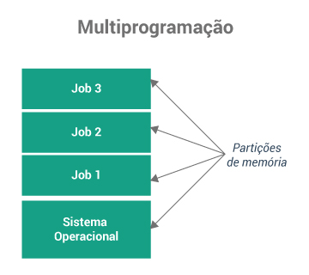
Evolução dos Sistemas Distribuídos
A terceira geração: Os Circuitos Integrados e os Sistemas Multitarefa (1965 até 1980)
Marcada pelo IBM 360 (OS 360) que foi o primeiro computador a utilizar os circuitos integrados.
Implementou uma técnica ausente nos sistemas da segunda geração - a multitarefa ou multiprogramação. Esta técnica consiste em manter diversos programas ou tarefas na memória principal ao mesmo tempo, ou seja, em partições ou endereços de memória diferentes.
Sistemas de Tempo Compartilhado (time sharing system) – utilizados com terminais “burros (monitores com teclados)” - executado em um local único, otimizava o tempo por atender a mais de um usuário.
System V, BSD (Berkeley Software Distribution), SunOS (posteriormente Solaris), IBM AIX e o HP-UX.
Notes:
1) O interesse em computadores digitais iniciou antes mesmo da década de 40 através do inglês Charles Babbage (1791-1871). Mas, o interesse por computadores digitais aumentou exponencialmente na Segunda Guerra Mundial iniciada em 1939. Assim, o primeiro computador digital foi construído com 300 válvulas pelo professor John Atanasoff e seu aluno Clifford Berry na Universidade de Iowa.
2)

Slide 5
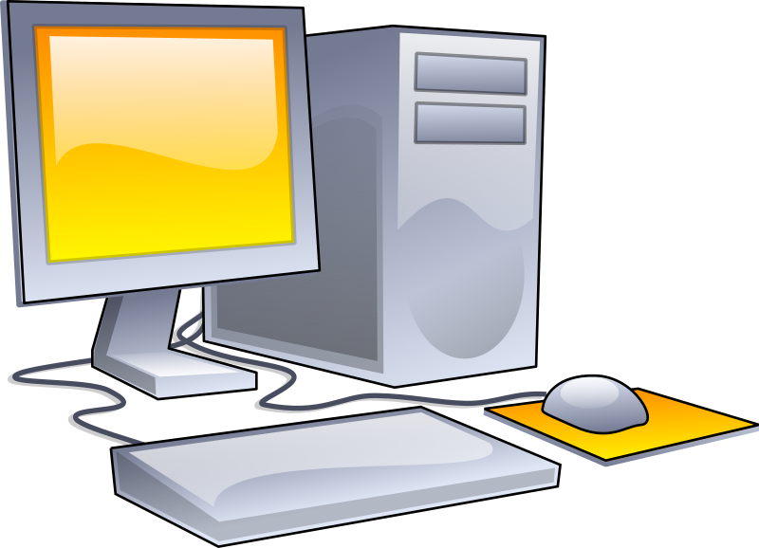
Evolução dos Sistemas Distribuídos
A quarta geração: Os Computadores Pessoais (1980 até 1993)
Era dos computadores pessoais.
Microsoft 1975.
Apple 1978.
1980 surgimento das redes de computadores com p2p e cliente/servidor.
1995 surgimento do Windows 95.
Notes:
1) O interesse em computadores digitais iniciou antes mesmo da década de 40 através do inglês Charles Babbage (1791-1871). Mas, o interesse por computadores digitais aumentou exponencialmente na Segunda Guerra Mundial iniciada em 1939. Assim, o primeiro computador digital foi construído com 300 válvulas pelo professor John Atanasoff e seu aluno Clifford Berry na Universidade de Iowa.
2)

Slide 6
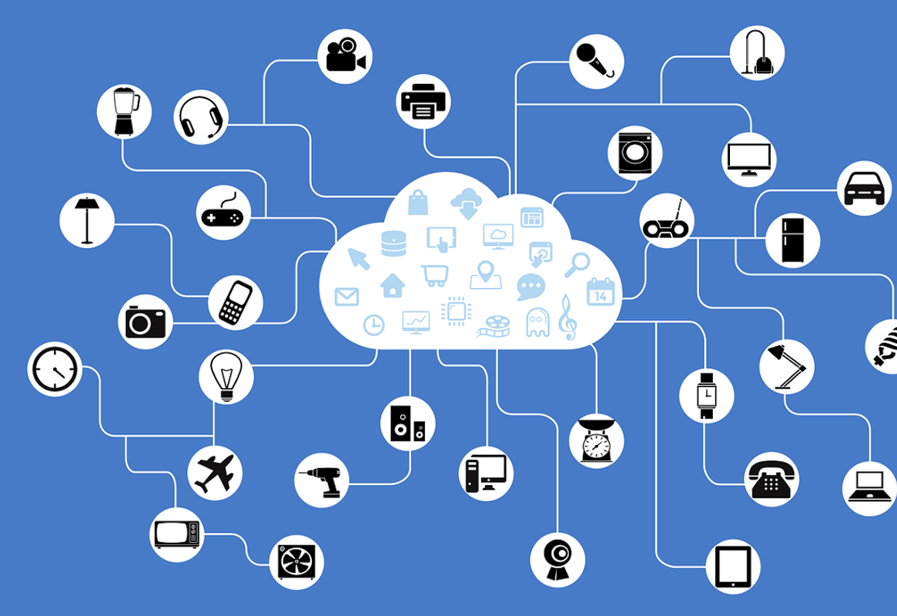
Evolução dos Sistemas Distribuídos
A quinta geração: A era da Internet (1993 até os dias atuais))
O modelo cliente/servidor foi expandido de redes locais para as redes metropolitanas e de longa distância, ou seja, a troca de mensagens ou requisições de computadores clientes passaram a fazer longas viagens até chegar aos servidores.
Assim, o modelo cliente/servidor deixa de ter apenas um computador servidor e passa a ter muitos computadores servidores espalhados geograficamente pelo mundo.
Surgimento da Internet em 1993.
Linguagens de programação focados nesta plataforma.
Notes:
1) O interesse em computadores digitais iniciou antes mesmo da década de 40 através do inglês Charles Babbage (1791-1871). Mas, o interesse por computadores digitais aumentou exponencialmente na Segunda Guerra Mundial iniciada em 1939. Assim, o primeiro computador digital foi construído com 300 válvulas pelo professor John Atanasoff e seu aluno Clifford Berry na Universidade de Iowa.
2)

Slide 7
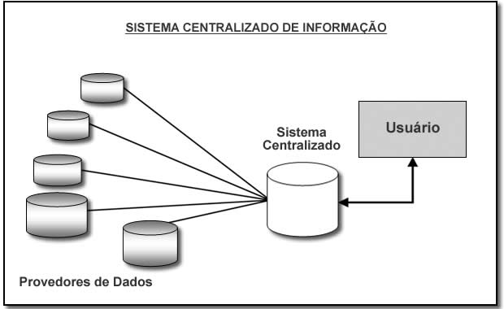
A descentralização e os Sistemas Paralelos
Sistemas Centralizados
É aquele executado em uma coleção de máquinas, que se utiliza de seus recursos individuais e possui uma máquina servidora que centraliza todas as informações.
Três tipos:
Monousuário
Cliente-servidor
Multicamadas
Notes:
1) O interesse em computadores digitais iniciou antes mesmo da década de 40 através do inglês Charles Babbage (1791-1871). Mas, o interesse por computadores digitais aumentou exponencialmente na Segunda Guerra Mundial iniciada em 1939. Assim, o primeiro computador digital foi construído com 300 válvulas pelo professor John Atanasoff e seu aluno Clifford Berry na Universidade de Iowa.
2)

Slide 8
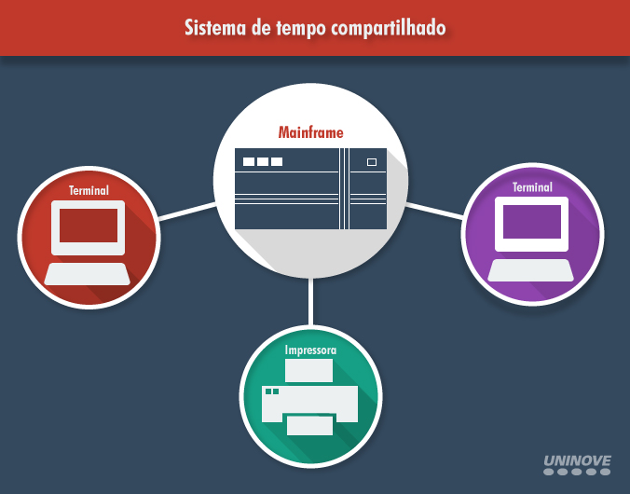
Sistemas de Tempo Compartilhado
Este modelo de computação denominado por tempo compartilhado inspirou muitos outros sistemas operacionais e arquiteturas, principalmente os sistemas clientes/servidor.
Notes:
1) O interesse em computadores digitais iniciou antes mesmo da década de 40 através do inglês Charles Babbage (1791-1871). Mas, o interesse por computadores digitais aumentou exponencialmente na Segunda Guerra Mundial iniciada em 1939. Assim, o primeiro computador digital foi construído com 300 válvulas pelo professor John Atanasoff e seu aluno Clifford Berry na Universidade de Iowa.
2)

Slide 9
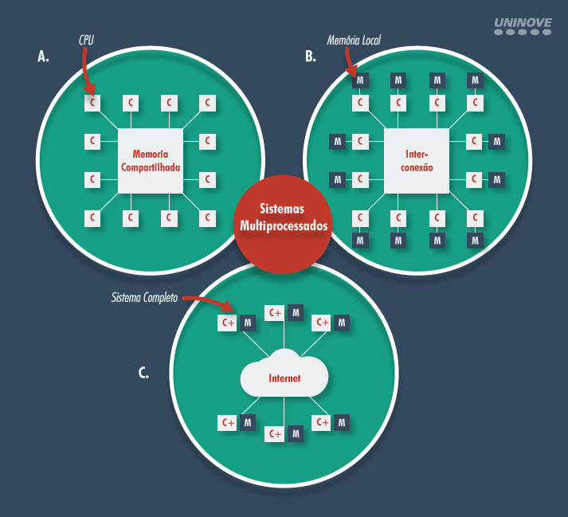
Sistemas Paralelos
Sistemas multiprocessados.
n > 1 processador independentes que compartilham a memória RAM (Randomic Access Memory) e se comunicam através de um barramento comum.
Notes:
1) O interesse em computadores digitais iniciou antes mesmo da década de 40 através do inglês Charles Babbage (1791-1871). Mas, o interesse por computadores digitais aumentou exponencialmente na Segunda Guerra Mundial iniciada em 1939. Assim, o primeiro computador digital foi construído com 300 válvulas pelo professor John Atanasoff e seu aluno Clifford Berry na Universidade de Iowa.
2)

Slide 10
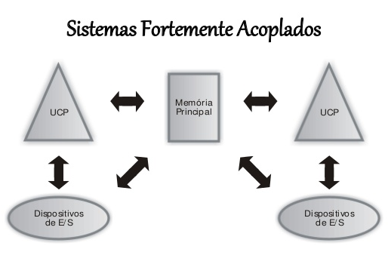
Sistemas Fortemente Acoplados
Os sistemas fortemente acoplados ou tightly-coupled são compostos por dois ou mais processadores com memória local de um barramento interno de alta velocidade.
Os processadores mantêm a sua memória local, ou seja, não existe memória global compartilhada entre eles.
Este modelo não é flexível na adição de novos processadores e são menos tolerantes a falhas como acontece com os sistemas fracamente acoplados.
O custo de gerência é menor comparado com os fracamente acoplados.
Notes:
1) O interesse em computadores digitais iniciou antes mesmo da década de 40 através do inglês Charles Babbage (1791-1871). Mas, o interesse por computadores digitais aumentou exponencialmente na Segunda Guerra Mundial iniciada em 1939. Assim, o primeiro computador digital foi construído com 300 válvulas pelo professor John Atanasoff e seu aluno Clifford Berry na Universidade de Iowa.
2)

Slide 11
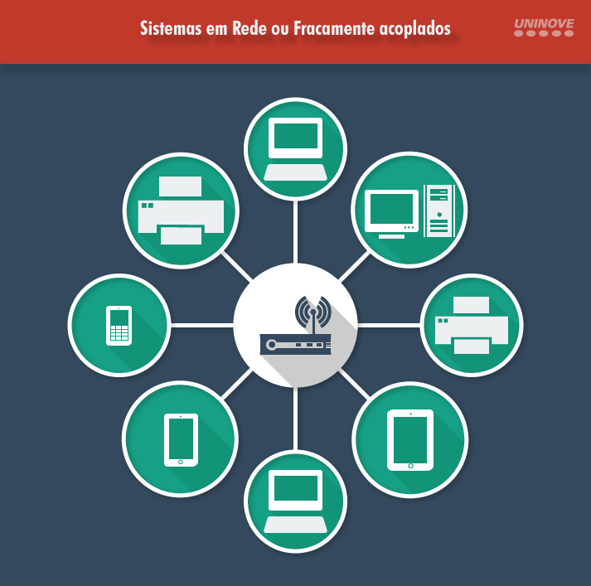
Sistemas Fracamente Acoplados (Redes)
Os sistemas fracamente acoplados ou loosely-coupled são sistemas com dois ou mais processadores com memória local, no entanto, a comunicação entre eles ocorre através de troca de mensagens.
O barramento utilizado são as linhas de comunicação de curta, média ou longa distância, ou seja, através das redes de computadores
Este modelo é mais flexível que os modelos fortemente acoplados, pois é mais fácil adicionar ou retirar processadores, além de ser ainda mais confiável e tolerante a falhas.
Por outro lado, podem ser mais inseguros se não tiverem uma política de segurança e um padrão de monitoramento. Assim, este modelo acaba resultando em um alto custo de gerenciamento e manutenção (suporte).
Notes:
1) O interesse em computadores digitais iniciou antes mesmo da década de 40 através do inglês Charles Babbage (1791-1871). Mas, o interesse por computadores digitais aumentou exponencialmente na Segunda Guerra Mundial iniciada em 1939. Assim, o primeiro computador digital foi construído com 300 válvulas pelo professor John Atanasoff e seu aluno Clifford Berry na Universidade de Iowa.
2)

Slide 12
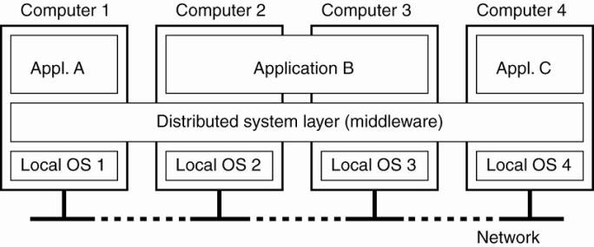
Sistemas Distribuídos
O sistema distribuído é um modelo fracamente acoplado e com uma proposta muito parecida com os sistemas em rede.
A grande diferença entre os sistemas distribuídos e em rede, está na forma de implementação de seus componentes de rede de comunicação, hardware e software.
Normalmente, os sistemas distribuídos são projetados em redes de comunicação heterogêneas (LAN - Local-area Network, MAN - Metropolitan-area Network, WAN - Wide-area Network e PAN - Personal-area Network) e em arquiteturas de rede P2P e/ou Cliente-Servidor.
Notes:
1) O interesse em computadores digitais iniciou antes mesmo da década de 40 através do inglês Charles Babbage (1791-1871). Mas, o interesse por computadores digitais aumentou exponencialmente na Segunda Guerra Mundial iniciada em 1939. Assim, o primeiro computador digital foi construído com 300 válvulas pelo professor John Atanasoff e seu aluno Clifford Berry na Universidade de Iowa.
2)

Slide 13
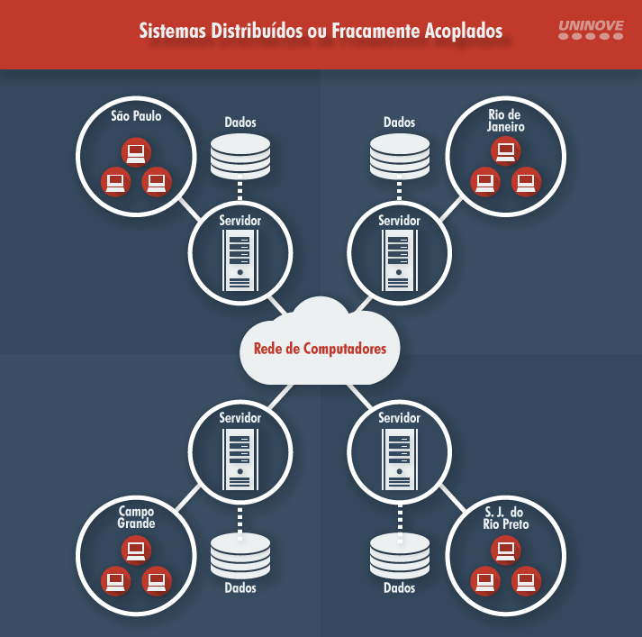
Arquiteturas de Sistemas Distribuídos
As arquiteturas de distribuição do software:
Distributed Computing Environment (DCE)
Common Object Request Broker Architecture (CORBA)
Object Linking and Embedding (OLE)
Remote Procedure Call (RPC)
Remote Method Invocation (RMI) - JAVA
Distributed Component Object Model (DCOM) - Windows
Simple Object Access Protocol (SOAP) - Web Services
Notes:
1) O interesse em computadores digitais iniciou antes mesmo da década de 40 através do inglês Charles Babbage (1791-1871). Mas, o interesse por computadores digitais aumentou exponencialmente na Segunda Guerra Mundial iniciada em 1939. Assim, o primeiro computador digital foi construído com 300 válvulas pelo professor John Atanasoff e seu aluno Clifford Berry na Universidade de Iowa.
2)

Slide 14
Arquiteturas de Sistemas Distribuídos
As arquiteturas para distribuição do ambiente computacional:
Computação em Cluster
Computação em Grade ou Grid
Computação em Nuvem ou Cloud
Computação Móvel ou Mobile
Computação Ubíqua
Computação Pervasiva
Notes:
1) O interesse em computadores digitais iniciou antes mesmo da década de 40 através do inglês Charles Babbage (1791-1871). Mas, o interesse por computadores digitais aumentou exponencialmente na Segunda Guerra Mundial iniciada em 1939. Assim, o primeiro computador digital foi construído com 300 válvulas pelo professor John Atanasoff e seu aluno Clifford Berry na Universidade de Iowa.
2)

Slide 15
Atividade Individual
Realizar um levantamento, descrevendo a definição e apontar um exemplo de aplicação para os seguintes termos:
Computação em Cluster
Computação em Grade ou Grid
Computação em Nuvem ou Cloud
Computação Móvel ou Mobile
Computação Ubíqua
Computação Pervasiva
A entrega deverá ser realizada e entregue hoje no seguinte endereço: https://docs.google.com/forms/d/1U9vOMXGc70F50gmCen0ocL83d6UWFBYbByZ-Dz7D_sM/edit
Notes:
1) O interesse em computadores digitais iniciou antes mesmo da década de 40 através do inglês Charles Babbage (1791-1871). Mas, o interesse por computadores digitais aumentou exponencialmente na Segunda Guerra Mundial iniciada em 1939. Assim, o primeiro computador digital foi construído com 300 válvulas pelo professor John Atanasoff e seu aluno Clifford Berry na Universidade de Iowa.
2)

Slide 16
Referências
TANENBAUM, A. S.; STEEN, M. V.; Sistemas Distribuídos; Princípios e Paradigmas; Pearson Prentice Hall; 2ª edição; 2007.
TANENBAUM, A.S, Sistemas Operacionais Modernos, 3ª edição, Pearson Education do Brasil, 2010.

